Slide 1
Registro de cuentas Bancarias 2017
INSTITUTO POLITÉCNICO NACIONAL
Secretaría de Administración
Dirección de Recursos Financieros
División de Finanzas

Slide 2
ANTECEDENTES
Jueves 24 de diciembre de 2009
LINEAMIENTOS que tienen por objeto regular el Sistema de Cuenta Única de Tesorería, así como establecer las excepciones procedentes.
Capítulo II
Del Sistema CUT
QUINTO. El Sistema CUT tendrá por objeto la administración unificada de los recursos públicos federales de que dispone la Administración Pública Federal, así como los pagos que a las Dependencias y Entidades les corresponda realizar en términos de las disposiciones aplicables.
Asimismo, a través del Sistema CUT se llevarán a cabo los servicios de recaudación o recepción unificada de recursos de los ingresos federales, así como los de pago a los beneficiarios finales y la ministración de fondos.
La Tesorería únicamente será responsable de la ejecución de las operaciones anteriores, específicamente del cumplimiento de las instrucciones de pago que le realicen las Dependencias y Entidades, las cuales mantienen su carácter de ejecutores de gasto.

Slide 3
ANTECEDENTES
Jueves 24 de diciembre de 2009
LINEAMIENTOS que tienen por objeto regular el Sistema de Cuenta Única de Tesorería, así como establecer las excepciones procedentes.
Capítulo II
Del Sistema CUT
SEXTO. Los recursos públicos federales se recibirán y mantendrán, respectivamente, en cuentas a nombre o a favor de la Tesorería que se refiere el lineamiento Cuarto.
Lo anterior, con excepción de los casos en que la Tesorería determine la imposibilidad para tal efecto, o bien en los casos en que la recaudación no se pueda realizar a través de los procedimientos establecidos para ello; supuesto en el cuál, para la apertura o mantenimiento de cuentas a nombre de las Dependencias y Entidades, éstas deberán obtener la autorización correspondiente por parte de la Tesorería.
Para cada excepción la Tesorería deberá considerar las particularidades específicas correspondientes.

Slide 4
ANTECEDENTES
Jueves 24 de diciembre de 2009
LINEAMIENTOS que tienen por objeto regular el Sistema de Cuenta Única de Tesorería, así como establecer las excepciones procedentes.
Capítulo III
De las cuentas autorizadas por excepción
Sección primera
Del procedimiento para la apertura de nuevas cuentas
SÉPTIMO. Las cuentas que por excepción autorice la Tesorería a las Dependencias y Entidades para la recepción de ingresos federales o de reintegros de recursos públicos, deberán ser cuentas bancarias sin opción a disposición.
Los recursos que se depositen en dichas cuentas se transferirán, concentrarán o enterarán a la Tesorería de conformidad con las disposiciones aplicables.

Slide 5
ANTECEDENTES
Jueves 24 de diciembre de 2009
LINEAMIENTOS que tienen por objeto regular el Sistema de Cuenta Única de Tesorería, así como establecer las excepciones procedentes.
Capítulo III
De las cuentas autorizadas por excepción
Sección primera
Del procedimiento para la apertura de nuevas cuentas
NOVENO. Con la finalidad de que las Dependencias y Entidades lleven a cabo la apertura de cuentas, la autorización que para cada caso otorgue la Tesorería tendrá una vigencia de 30 días naturales contados a partir de su notificación, prorrogable por una sola ocasión por el mismo plazo en los términos previstos en el lineamiento anterior.
El plazo podrá ser distinto en los casos de excepción que determine la Tesorería.

Slide 6
REQUISITOS DEL REGISTRO
LINEAMIENTOS que tienen por objeto regular el Sistema de Cuenta Única de Tesorería, así como establecer las excepciones procedentes.
Capítulo III
De las cuentas autorizadas por excepción
Sección primera
Del procedimiento para la apertura de nuevas cuentas
DÉCIMO. Para la apertura de las cuentas que por excepción autorice la Tesorería, las Dependencias y Entidades deberán suscribir los contratos respectivos por conducto del servidor público que cuente con facultades para ello, en el que deberán incorporarse cuando menos las siguientes previsiones:

Slide 7
REQUISITOS DEL REGISTRO
I.-La cuenta deberá estar a nombre de la Dependencia o Entidad e iniciará, para fines de identificación, con la letra “R” seguida con la clave del Ramo (2 dígitos), seguida de la clave de Unidad Responsable (3 dígitos), SEP IPN y una breve descripción del objeto de la misma finalizando con IE:
EJEMPLO
R 11 B00 SEP IPN DIRECCIÓN DE RECURSOS FINANCIEROS IE
II. Tener por uso y finalidad el recibir o manejar recursos públicos federales;
III. Exceptuar el pago del Impuesto Sobre la Renta en los casos en que así lo establezcan las disposiciones aplicables;
IV. Las cuentas deberán ser productivas, procurando en todo momento el obtener las mejores condiciones de rendimiento y seguridad

Slide 8
REQUISITOS DEL REGISTRO
V. Los nombres y firmas de los servidores públicos facultados o autorizados para girar instrucciones sobre las cuentas, y
VI. El consentimiento expreso de la Dependencia o Entidad, por conducto de un servidor público autorizado o facultado conforme a la fracción anterior, para que la Tesorería tenga acceso a la consulta de movimientos y saldos de las cuentas a través de los medios electrónicos aplicables.
DOCUMENTACIÓN A ENTREGAR

Slide 9
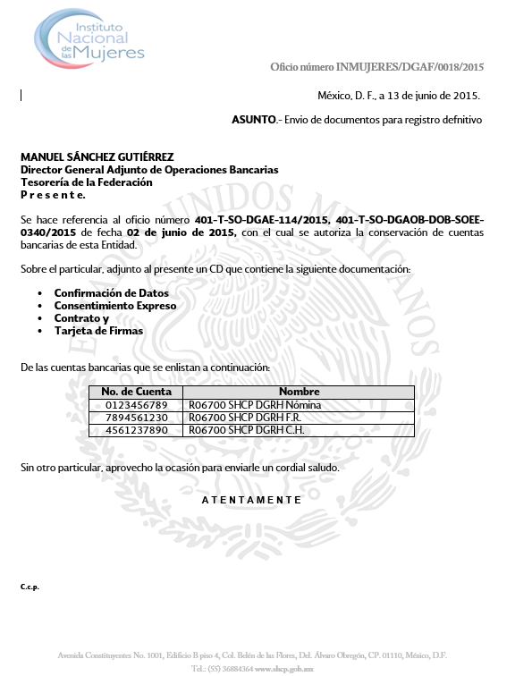
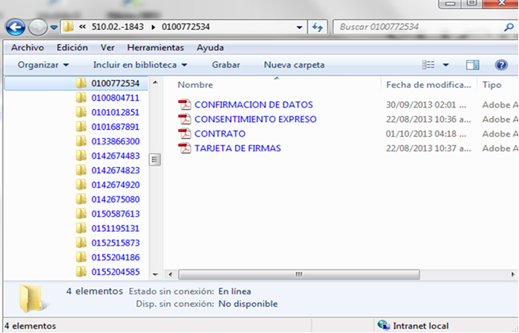

Slide 10
Documentos a entregar por cuenta bancaria
Este documento deberá ser emitido por la institución de crédito y contener los datos de la cuenta bancaria.
Este documento deberá estar dirigido al Banco, señalando que se otorga el consentimiento a la Tesorería de la Federación para que tenga acceso a la consulta de saldos y movimientos a través de los medios electrónicos aplicables.
La Documentación se deberá presentar en algún medio electrónico
Este documento debe contener el contrato junto con todos sus anexos.
En el documento deberá contarse con el registro de los firmantes de cada cuenta.

Slide 11
Aspectos a considerar
Las unidades deberán entregar en la DRF el “Oficio de SOLICITUD AL BANCO” en el día que corresponda según calendario, y a cambio se les entregará Contrato y tarjeta de firmas para su gestión con los Directivos de cada unidad.
Documentos a entregar:
Identificación Oficial (copia legible)
Nombramiento del Titular (copia legible)
Una vez firmados los contratos, se entregarán en la DRF de acuerdo al calendario junto con el “Oficio de CONSENTIMIENTO EXPRESO”
En el caso de Unidades Foráneas, favor de atender a las indicaciones del C.P. Felipe Acosta González , ya que la documentación se entregará en la sucursal bancaria de su entidad.

Slide 12
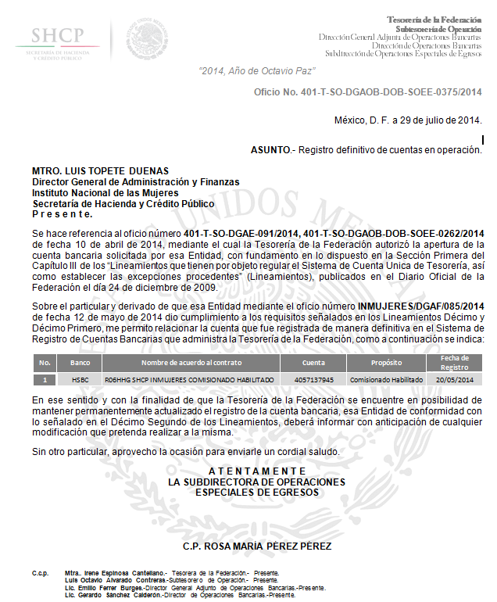
Registro definitivo por la DRF

Slide 13
GRACIAS

Slide 14
DIRECCIÓN DE RECURSOS FINANCIEROS
Dr. Francisco Javier Anaya Torres
Secretario de Administración
C.P. Ma. Isabel Luna Farias
Directora de Recursos Financieros
M.A.A.D. Adán Martínez Jiménez
División de Finanzas
admartinezj@ipn.mx
Ext. 51360
C.P. Ruth Saraí Ruiz Diaz
Jefa del Departamento de Tesorería
rruizd@ipn.mx
Ext. 51241
C.P. Carlos Contreras Villegas
Jefe del Departamento de Autogenerados
ccontrerasv@ipn.mx
Ext. 51222

Slide 15
EJECUTIVO BANCOMER
C.P. Felipe Acosta González
Ejecutivo de Cuenta Centro Corporativo Gobierno
Sector Social de BBVA Bancomer
felipe.acosta.1@bbva.com
Tel. (55) 91714000 ext. 45411
Lic. Quetzally Juárez Guevara
Ejecutiva de Servicio Centro Corporativo Gobierno
Sector Social de BBVA Bancomer
quetzally.juarez.1@bbva.com
Tel. (55) 91714000 ext. 45058

Slide 16
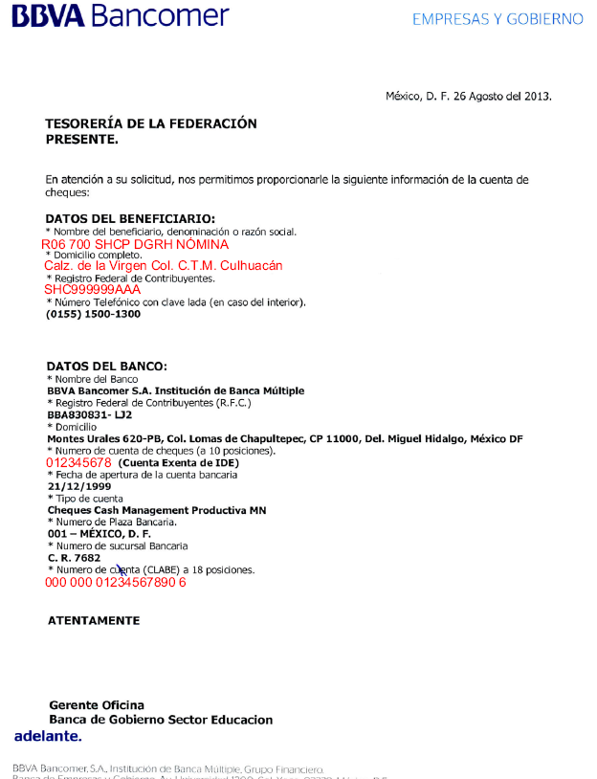
Confirmación de datos
Nombre de la cuenta
RFC
Número de cuenta
Fecha de apertura
Producto
Cuenta CLABE

Slide 17
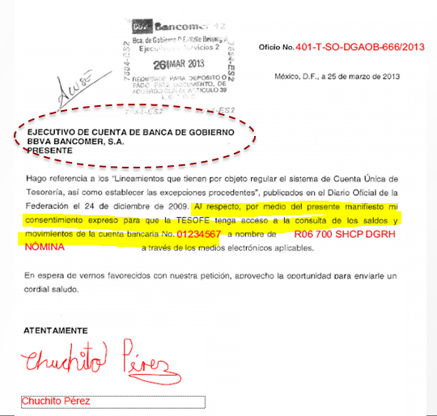
Consentimiento expreso
Deberá contener el sello de recibido por parte del Banco.

Slide 18
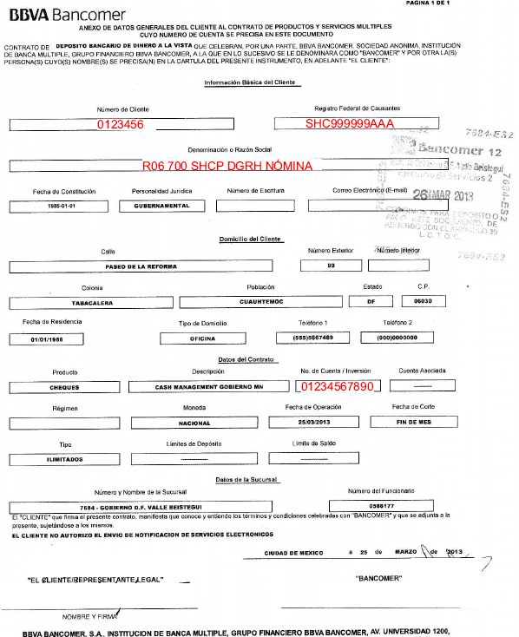
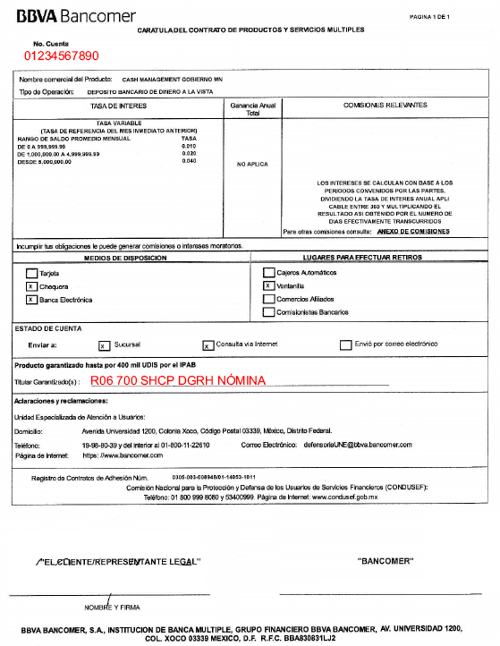
Contrato

Slide 19
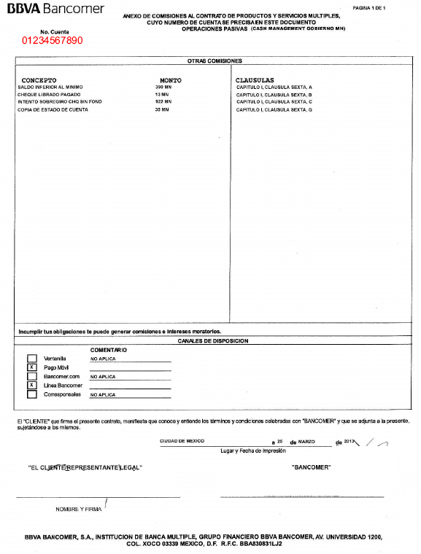
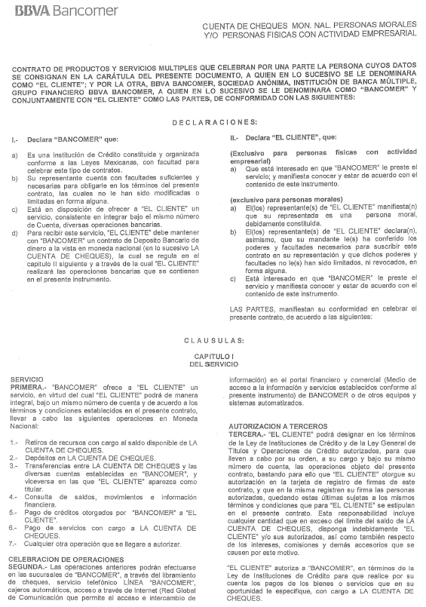
Cláusulas

Slide 20
Tarjeta de firmas
Debe contener el sello de la institución bancaria.

Slide 21
5 y 8 DE JUNIO CALENDARIO 1
CECYT ESTANISLAO RAMÍREZ RUIZ | CECYT JUAN DE DIOS BÁTIZ PAREDES
CECYT BENITO JUÁREZ GARCIA | CECYT LÁZARO CÁRDENAS DEL RÍO
CECYT JOSÉ MARÍA MORELOS Y PAVÓN | CECYT NARCISO BASSOLS
CECYT WILFRIDO MASSIEU | CECYT CARLOS VALLEJO MÁRQUEZ
CECYT CUAUHTÉMOC | CENLEX- STO.TOMÁS
CECYT DIÓDORO ANTUNEZ ECHEGARAY | CENLEX- ZACATENCO
CECYT GONZÁLO VÁZQUEZ VELA | COORDINACIÓN GENERAL DE FORMACIÓN E INNOVACIÓN EDUCATIVA (CGFIE)
CECYT MIGUEL OTHÓN DE MENDIZABAL | CET WALTER CROS BUCHANAN
CECYT MIGUEL BERNARD PERALES | UPDCE
CECYT RICARDO FLORES MAGÓN | UDT TECHNOPOLI
CECYT LUIS ENRIQUE ERRO SOLER

Slide 22
6 Y 9 DE JUNIO CALENDARIO 2
ESCA UNIDAD TEPEPAN | ESCUELA SUPERIOR DE INGENIERÍA Y ARQUITECTURA ZACATENCO
ESC. SUP. DE ING. Y ARQ. UNIDAD TECAMACHALCO | ESCUELA NACIONAL DE MEDICINA Y HOMEOPATÍA
ESC SUPERIOR DE INGENIERÍA MECÁNICA Y ELÉCTRICA UNIDAD ZACATENCO | ESCUELA SUPERIOR DE MEDICINA
ESCA SANTO TOMAS | ESCUELA SUPERIOR DE FÍSICA Y MATEMÁTICAS
UPIICSA | ESIA TICOMÁN
ESIME UNIDAD AZCAPOTZALCO | ESCUELA SUPERIOR DE INGENIERÍA TEXTIL
ESIME CULHUACÁN | CENTRO INTERDISCIPLINARIO DE CIENCIAS DE LA SALUD SANTO TOMÁS
ESCUELA SUPERIOR DE ENFERMERÍA Y OBSTETRICIA | ESIQIE
ESCUELA SUPERIOR DE TURISMO | UPIBI
ESCUELA SUPERIOR DE ECONOMÍA | CENTRO INTERDISCIPLINARIO DE CIENCIAS DE LA SALUD MILPA ALTA
ESIME TICOMAN | UPIITA
ESCUELA SUPERIOR DE CÓMPUTO

Slide 23
7 Y 12 DE JUNIO CALENDARIO 3
DIRECCIÓN DE ADMINISTRACIÓN ESCOLAR | SECRETARÍA DE INVESTIGACIÓN Y POSGRADO
DIRECCIÓN DE BIBLIOTECAS | CENTRO DE INVESTIGACIÓN E INNOVACIÓN TECNOLÓGICA
DIRECCIÓN DE CAPITAL HUMANO | CENTRO DE INVESTIGACIÓN EN COMPUTACIÓN
DIRECCIÓN DE CÓMPUTO Y COMUNICACIONES | CENTRO DE NANOCIENCIAS Y MICRO Y NANOTECNOLOGÍAS
DIRECCIÓN DE DESARROLLO Y FOMENTO DEPORTIVO | CENTRO MEXICANO PARA LA PRODUCCIÓN MAS LIMPIA
DIRECCIÓN DE DIFUSION Y FOMENTO A LA CULTURA | CEPROBI
DIRECCIÓN DE EDUCACION MEDIA SUPERIOR | CIDETEC
DIRECCIÓN DE EDUCACION SUPERIOR | CIECAS
DIRECCIÓN DE PUBLICACIONES | CIIEMAD
DIRECCIÓN DE SERVICIOS ESTUDIANTILES | COORDINACIÓN DEL SISITEMA INSTITUCIONAL DE LA INFORMACIÓN
SECRETARÍA ACADÉMICA | CTRO. DE INVS. EN CIENCIA APLICADA Y TEC. AVZDA. U. LEGARIA
SECRETARÍA DE ADMINISTRACIÓN

